Slide 1
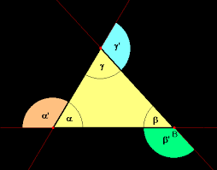
NOTRANJI IN ZUNANJI KOTI TRIKOTNIKA (Stičišče. str. 232)
Vir: http://www2.arnes.si/~vzagar/trik.1.4/trik1104.htm

Slide 2
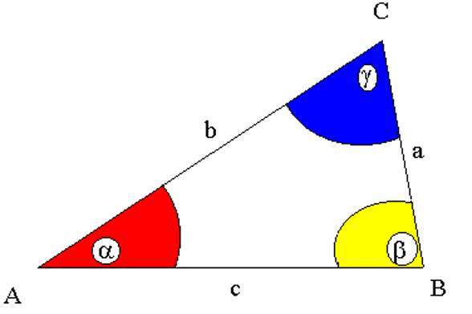
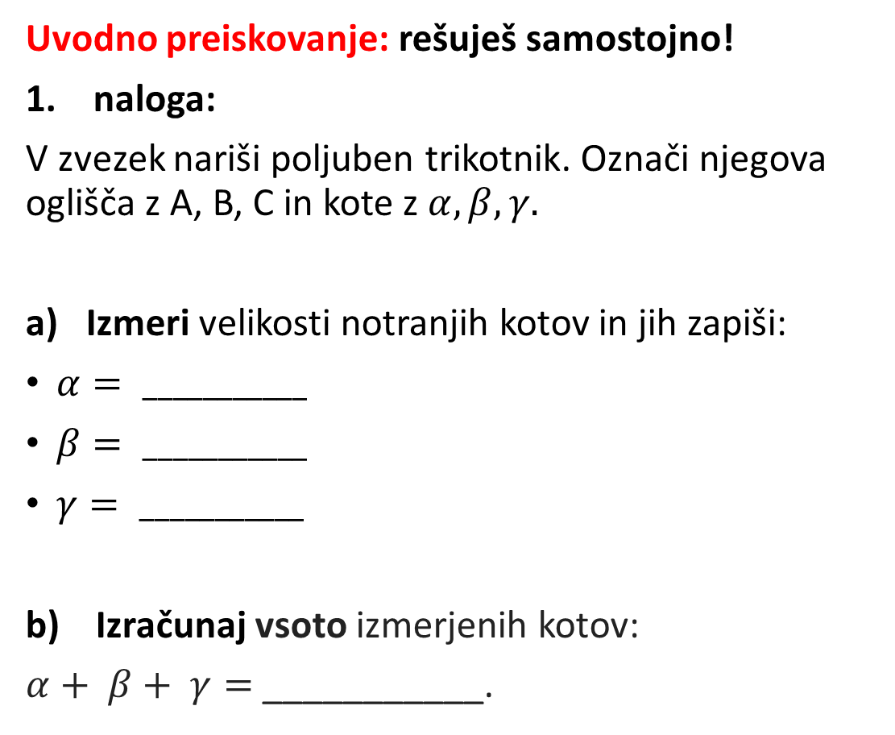
VSOTA NOTRANJIH KOTOV V TRIKOTNIKU
Uvodno preiskovanje: rešuješ samostojno!
naloga:
V zvezek nariši poljuben trikotnik. Označi njegova oglišča z A, B, C in kote z $α, β, γ.$
Izmeri velikosti notranjih kotov in jih zapiši:
$α= ___________$
$β= ___________$
$γ= ___________$
b) Izračunaj vsoto izmerjenih kotov:
$α+ β+ γ=$ ___________.
Vir: http://nejta.splet.arnes.si/geometrija-v-splosnem/trikotniki/

Slide 3
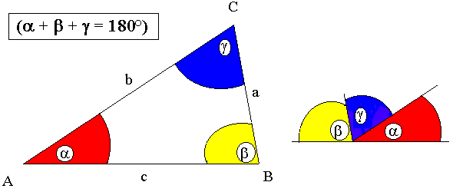
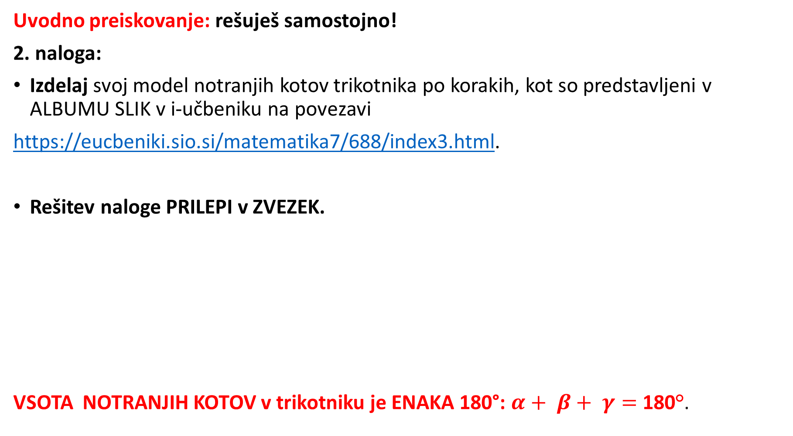
Uvodno preiskovanje: rešuješ samostojno!
2. naloga:
Izdelaj svoj model notranjih kotov trikotnika po korakih, kot so predstavljeni v ALBUMU SLIK v i-učbeniku na povezavi
https://eucbeniki.sio.si/matematika7/688/index3.html.
Rešitev naloge PRILEPI v ZVEZEK.
VSOTA NOTRANJIH KOTOV v trikotniku je ENAKA 180°: $α+ β+ γ=$ 180°.
TO PRILEPIŠ!
Vir: http://nejta.splet.arnes.si/geometrija-v-splosnem/trikotniki/

Slide 4
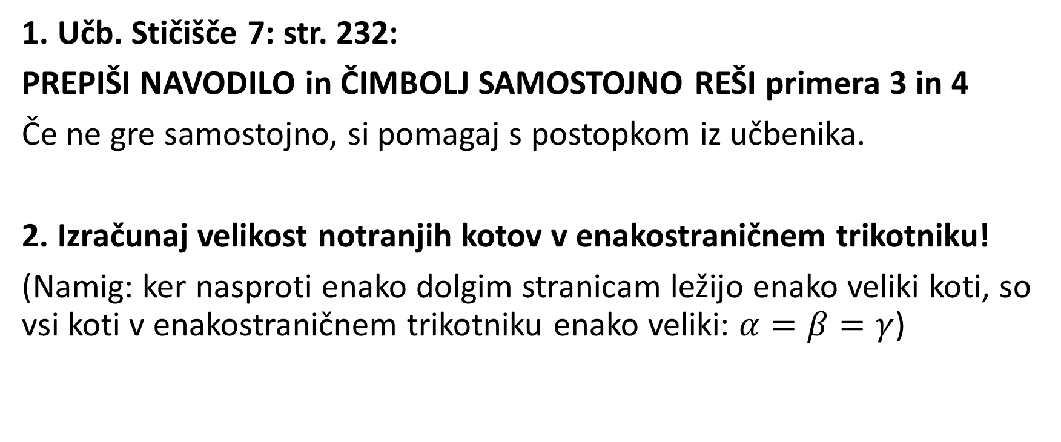
Utrjevanje:
1. Učb. Stičišče 7: str. 232:
PREPIŠI NAVODILO in ČIMBOLJ SAMOSTOJNO REŠI primera 3 in 4
Če ne gre samostojno, si pomagaj s postopkom iz učbenika.
2. Izračunaj velikost notranjih kotov v enakostraničnem trikotniku!
(Namig: ker nasproti enako dolgim stranicam ležijo enako veliki koti, so vsi koti v enakostraničnem trikotniku enako veliki: $α=β=γ$)

Slide 5

Rešitev 2.naloge
$α=β=γ$, torej je:
$$α+α+α=180°$$
$3∙α=180°$
$α=180° :3$
$α=60°$
Vsi koti v enakostraničnem trikotniku merijo 60°.

Slide 6
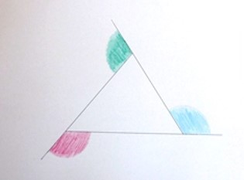
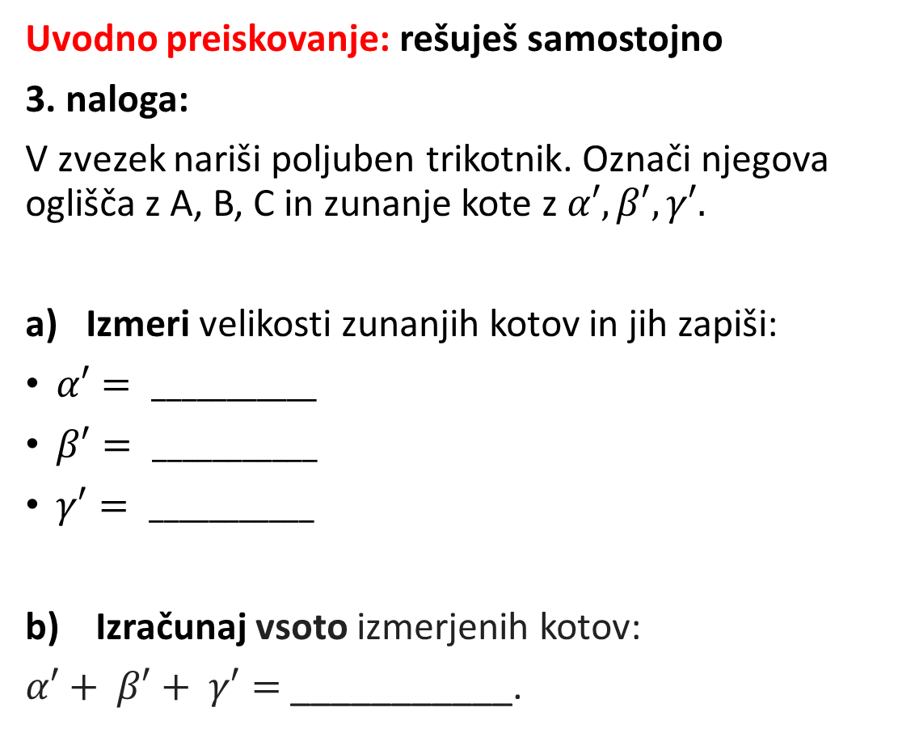



2. VSOTA ZUNANJIH KOTOV V TRIKOTNIKU
Uvodno preiskovanje: rešuješ samostojno
3. naloga:
V zvezek nariši poljuben trikotnik. Označi njegova oglišča z A, B, C in zunanje kote z $α′, β′, γ′.$
Izmeri velikosti zunanjih kotov in jih zapiši:
$α′= ___________$
$β′= ___________$
$γ′= ___________$
b) Izračunaj vsoto izmerjenih kotov:
$α′+ β′+ γ′=$ ___________.
$$γ′$$
$$β′$$
$α$‘
Vir: i-učbeniki

Slide 7
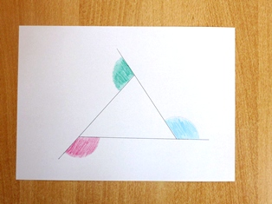
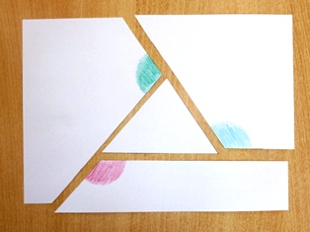
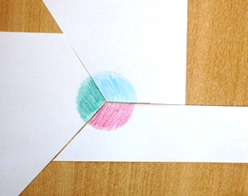
Uvodno preiskovanje: rešuješ samostojno!
4. naloga:
Izdelaj svoj model zunanjih kotov trikotnika po korakih, kot so predstavljeni v ALBUMU SLIK v i-učbeniku na povezavi https://eucbeniki.sio.si/matematika7/688/index4.html - desna stran
Rešitev naloge PRILEPI v ZVEZEK.
TO PRILEPIŠ!
Vir: i-učbeniki
VSOTA ZUNANJIH KOTOV v trikotniku je ENAKA 360°: $α+ β+ γ=$ 360°.

Slide 8
Utrjevanje:
1. učb. Stičišče 7 /str. 232: PREPIŠI navodilo in REŠI Primer 5.
Če ne gre samostojno, si pomagaj s postopkom iz učbenika.
2. Izračunaj velikost zunanjih kotov v enakostraničnem trikotniku!
(R: Vsak zunanji kot meri 120°)

Slide 9
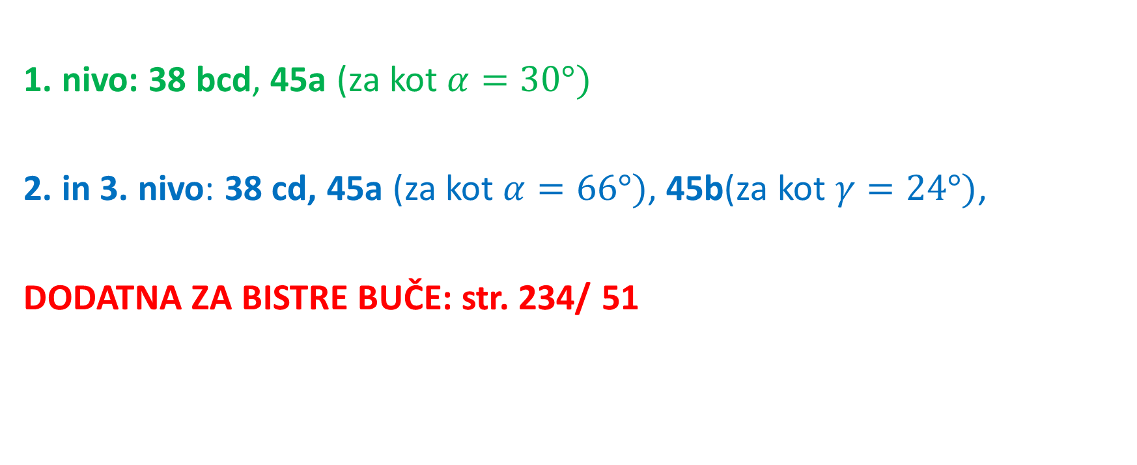
DOMAČA NALOGA:
Stičišče 7/ str. 233
1. nivo: 38 bcd, 45a (za kot $α=30°)$
2. in 3. nivo: 38 cd, 45a (za kot $α=66°)$, 45b(za kot $γ=24°)$,
DODATNA ZA BISTRE BUČE: str. 234/ 51

